Slide 1

Desarrollo y Evaluación de Sistemas Software Interactivos Práctica 4
Proyecto App Móvil
Más Barato Aquí
Integrantes: Francisco Aguilera Martínez
Nestor E González Bravo

Slide 2
Contenido
Pruebas con usuarios
Lanzamiento del producto
Cambios realizados a los prototipos
Repositorio

Slide 3
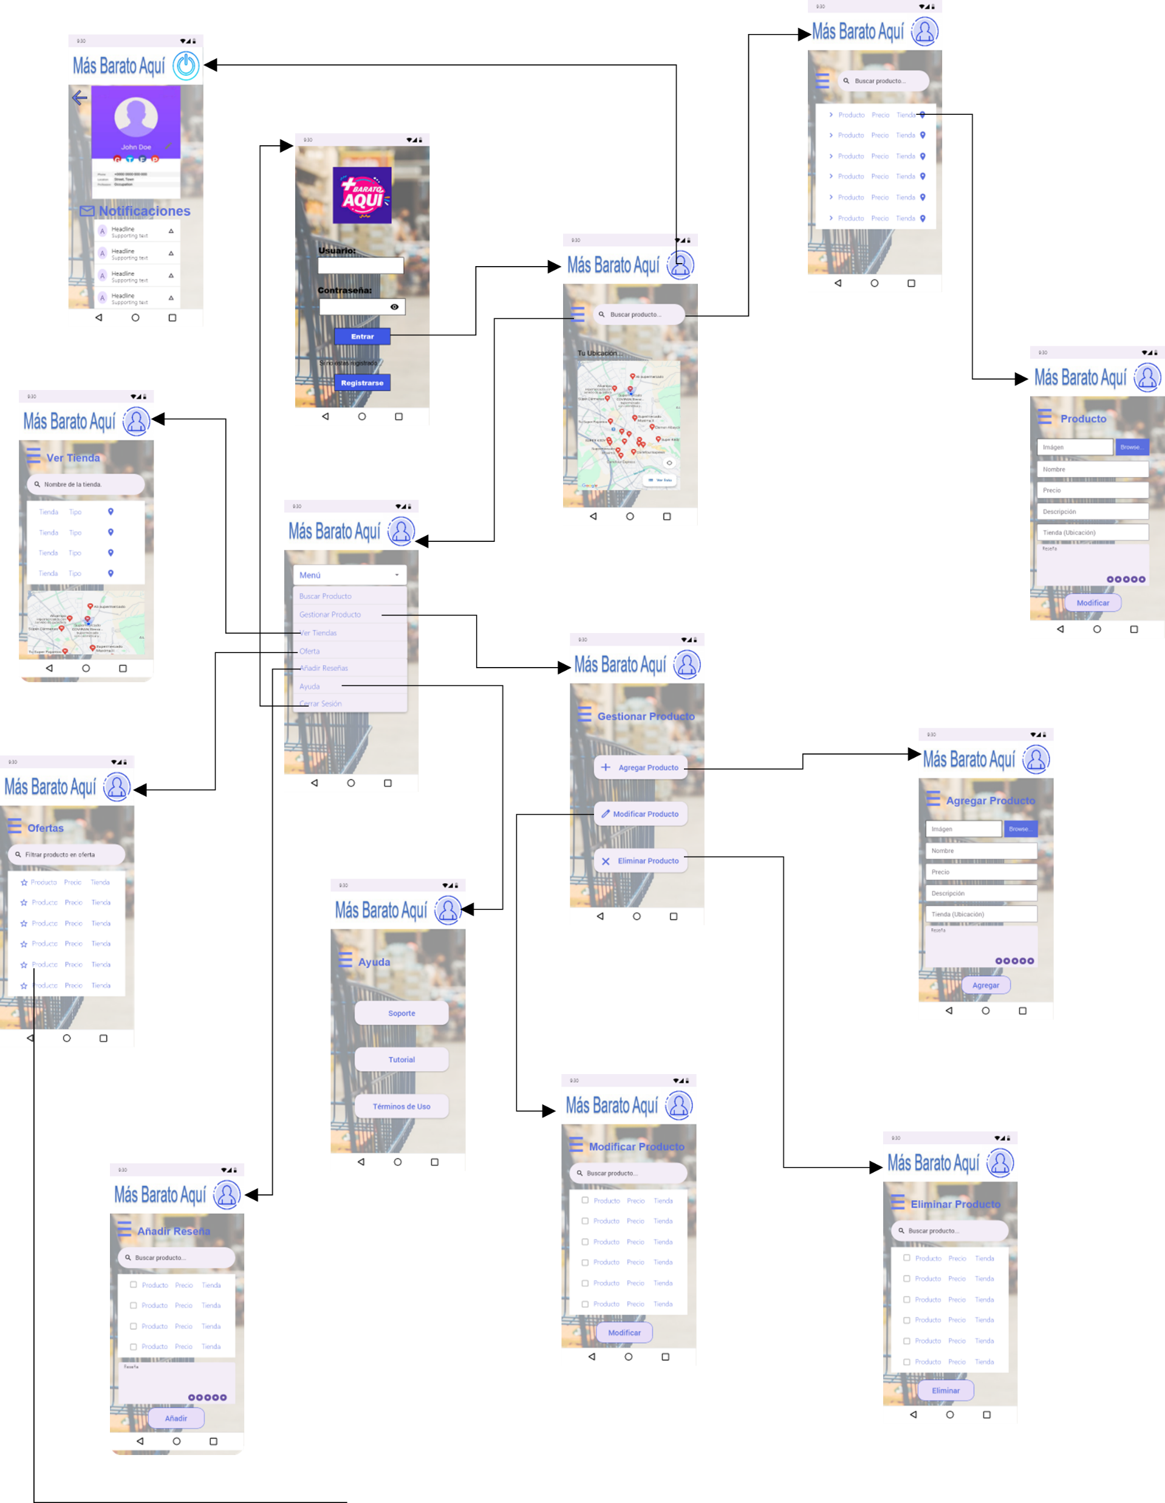
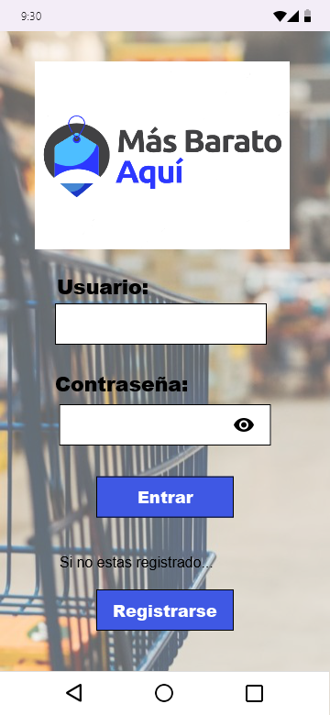

Pruebas con usuarios (Recorridos cognitivos)
Escenario:
Imagina que acabas de llegar a la ciudad de Granada, como nuevo residente, estás interesado en encontrar las mejores ofertas y precios para equipar tu nuevo hogar o hacer la compra. Has escuchado sobre la aplicación "Más Barato Aquí", que te permite comparar precios de productos en diferentes tiendas de la ciudad. Hoy, te propusiste usar la aplicación para encontrar los mejores precios para algunos artículos que necesitas comprar.

Slide 4
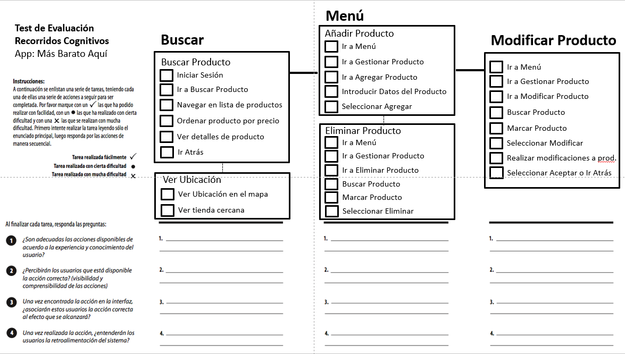
Pruebas con usuarios

Slide 5
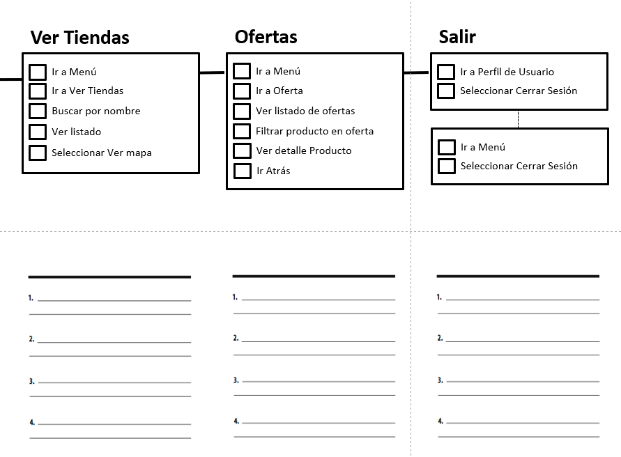
Pruebas con usuarios

Slide 6
Pruebas con usuarios
Observaciones sobre los usuarios:
Durante la evaluación, se identificaron distintos perfiles de usuarios, cada uno con sus propias características y necesidades:
Uno de los usuarios recién llegado a la ciudad demostró un alto interés en encontrar las mejores ofertas. Aunque mostraba entusiasmo por utilizar la aplicación, expresó cierta confusión inicial al navegar por las funciones y características. Sin embargo, su disposición para explorar y su actitud abierta hacia la aplicación sugieren un potencial de aprendizaje y adaptación significativo a medida que se familiariza más con la interfaz.

Slide 7
Pruebas con usuarios
Otro de los usuarios, con experiencia previa en el uso de aplicaciones móviles similares, se adaptó rápidamente a la interfaz de la aplicación, demostrando habilidades técnicas sólidas al navegar por las diferentes secciones y utilizar las funciones de comparación de precios y gestión de productos. Su familiaridad con la tecnología le permitió aprovechar al máximo las capacidades de la aplicación y sugerir posibles mejoras basadas en su experiencia previa.
El otro usuario con experiencia en la participación en comunidades online de compras compartió su entusiasmo por la idea de poder contribuir con reseñas y actualizaciones de precios en tiempo real a través de la aplicación. Su experiencia previa sugiere un potencial de participación y compromiso significativo dentro de la comunidad de usuarios de la aplicación. Determinamos que su opinión podría ser valiosa para impulsar la interacción y la colaboración entre los usuarios.

Slide 8
Pruebas con usuarios
Notas generales: Se recopilaron diversas observaciones y comentarios que ofrecen una visión general de la experiencia de los usuarios al interactuar con la app.
Navegación Intuitiva: Se observó que varios usuarios encontraron la navegación por la aplicación intuitiva y fácil de usar, especialmente al realizar tareas como la búsqueda de productos y la visualización de ofertas. La disposición clara de los elementos de la interfaz y la fluidez en la transición entre las diferentes secciones fueron aspectos destacados.
Expectativas de Funcionalidades Adicionales: Hubo comentarios sobre las expectativas de los usuarios en cuanto a funcionalidades adicionales que podrían mejorar aún más la experiencia de uso de la aplicación. Entre estas sugerencias se incluyen la integración de un sistema de recompensas para usuarios activos y la posibilidad de personalizar las notificaciones de ofertas según las preferencias del usuario.

Slide 9
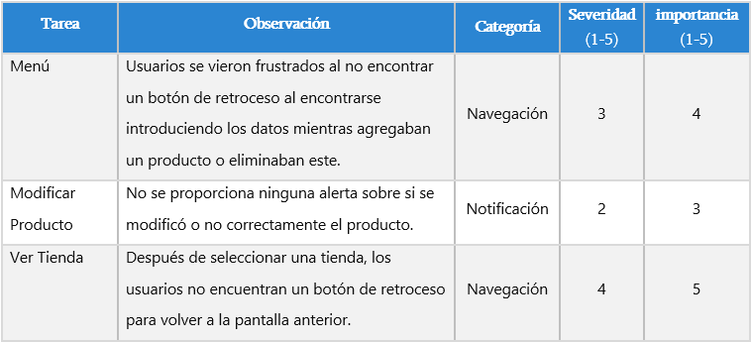
Pruebas con usuarios
Notas específicas:

Slide 10
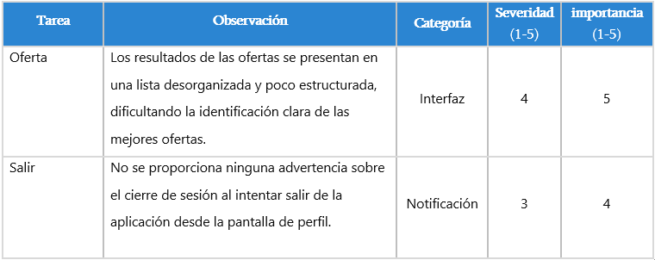
Pruebas con usuarios
Notas específicas:

Slide 11
Pruebas con usuarios
Informe Final:
Durante las sesiones de evaluación, se identificaron varios aspectos negativos que afectan la experiencia del usuario al interactuar con la app. Los problemas detectados se categorizaron según su gravedad, destacando la falta de elementos de navegación coherentes en varias tareas, como la ausencia de botones de retroceso en las pantallas de "Ver Tienda", "Agregar Producto" y "Eliminar Producto", lo que generó confusión y frustración entre los usuarios.

Slide 12
Pruebas con usuarios
Además, se observó una interfaz un poco desorganizada en la lista de ofertas, lo que dificultó la identificación clara de las mejores ofertas. Para abordar estos problemas, se proponen soluciones de diseño que incluyen la incorporación de botones de retroceso en las pantallas pertinentes y la reorganización visual de los resultados de las ofertas para mejorar la accesibilidad y la usabilidad de la aplicación. Estas soluciones tienen como objetivo optimizar la experiencia del usuario y garantizar una navegación más fluida y efectiva en la aplicación.

Slide 13

Lanzamiento del Producto

Slide 14
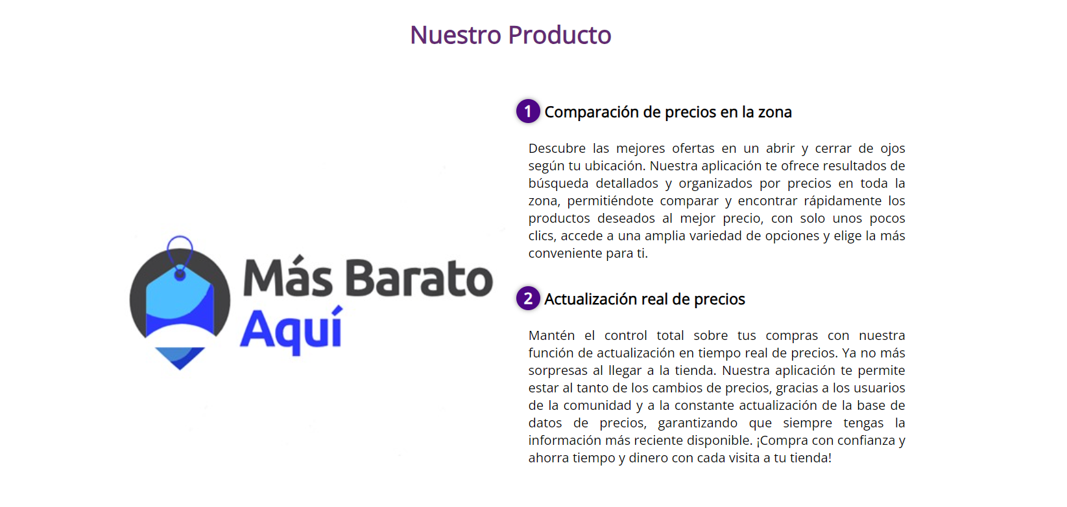
Lanzamiento del Producto

Slide 15
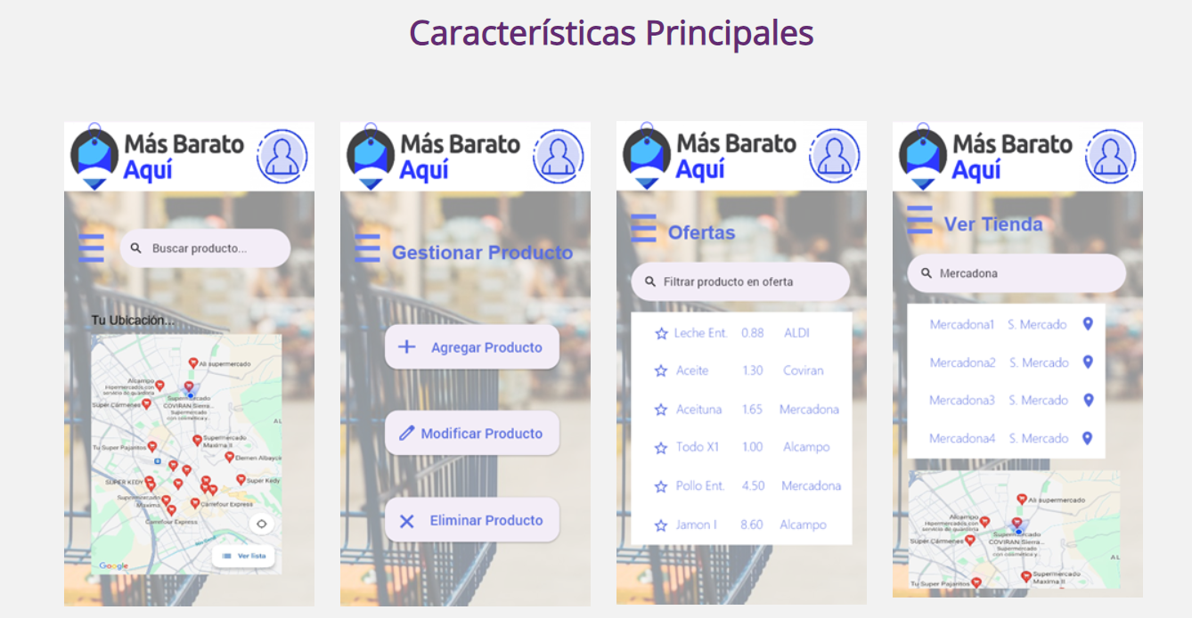
Lanzamiento del Producto

Slide 16
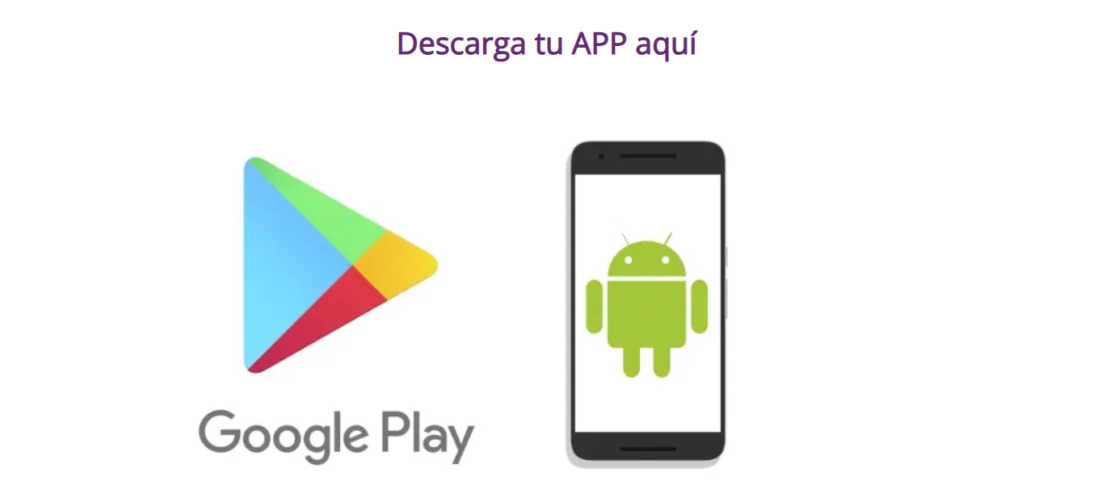
Lanzamiento del Producto

Slide 17
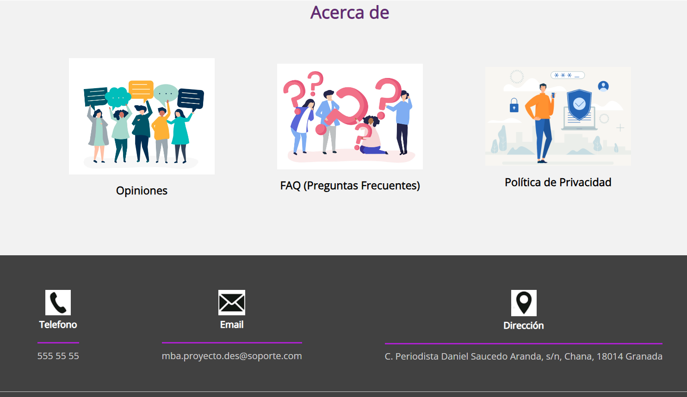
Lanzamiento del Producto

Slide 18
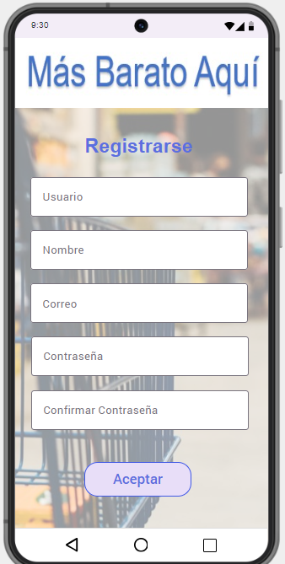
Cambios realizados
Se implementó la pantalla “Registrarse”, la cual no estaba terminada del todo, a pesar de estar diseñada en los bocetos de papel.

Slide 19
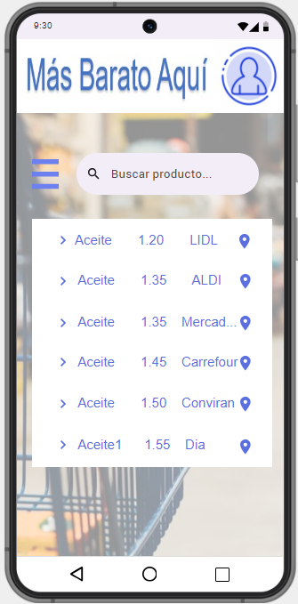
Cambios realizados
Se introdujeron datos reales en la pantalla resultante de una búsqueda de un producto específico para dar más claridad al usuario del objetivo de la aplicación al comparar los precios de forma ordenada según el valor de este en los distintos mercados, de igual forma en otros listados generados por la aplicación:

Slide 20
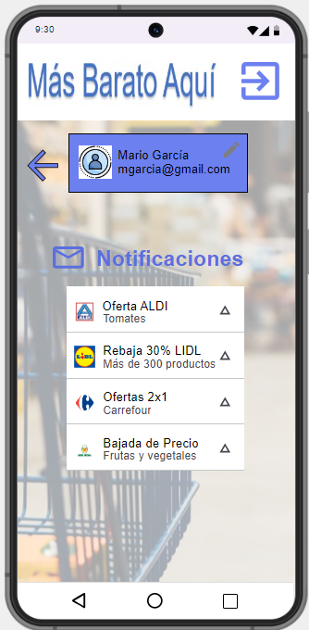
Cambios realizados
Se rediseño la pantalla de “Perfil de Usuario”, con el objetivo de mejorar la experiencia del usuario y una mejor usabilidad

Slide 21
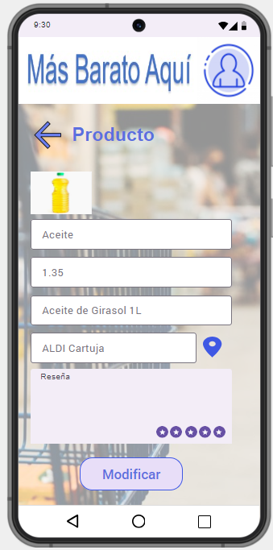
Cambios realizados
Se reflejó un ejemplo real de cómo se mostraría la pantalla con los datos de un producto especifico al seleccionar este en el listado de productos que se muestran al realizar una búsqueda. En esta pantalla se sustituyó el botón del “Menú” por el de “Ir atrás”.

Slide 22
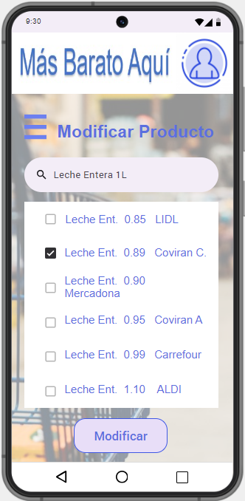
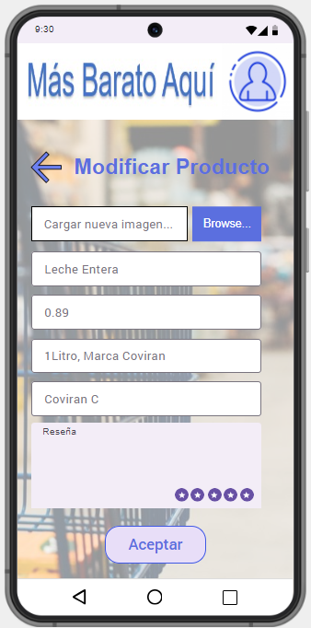
Cambios realizados
Al seleccionar la opción de modificar un producto se mostraba un listado del producto filtrado para seleccionar mediante el checkbox el producto de la lista al cual se le desean realizar modificaciones, en la pantalla se encuentra un botón “Modificar” para acceder a los datos del producto, el cual no estaba implementado.

Slide 23

Cambios realizados
Por último se cambió el logo de la aplicación.

